Slide 1

혼밥 남녀
이름 | 강필우 | 송재호 | 오준혁 | 김주형
학과 | 소프트웨어 공학 | 컴퓨터 공학 | 컴퓨터 공학 | 컴퓨터 공학
학번 | 2015156050 | 2015150048 | 2015150049 | 2015154042

Slide 2

1. 종합 설계 개요
2. 관련 연구 사례 및 구현 기능
3. 시스템 수행 시나리오
4. 시스템 구성도
5. 개발 환경
6. 업무 분담
7. 종합 설계 수행 일정
8. 필요 기술 및 참고 문헌

Slide 3
01 | 종합 설계 개요

Slide 4

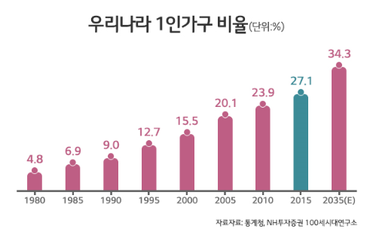

01
종합 설계 개요
배경, 목표, 효과
배경
바쁘게 흘러가는 현대생활 속에서 혼밥을 즐겨찾고 있는 추세이다.
식당에서 혼자 식사를 해결하는 것에 대한 거리낌을 가지고 있는 사람들이 많다.
자영업의 인건비 문제에 대한 우려가 있다.

Slide 5

01
종합 설계 개요
배경, 목표, 효과
목표
혼밥족들이 점점 증가하는 추세이므로 그들을 위한 다양한 서비스를 제공하고자 한다.
아두이노를 통해 좌석의 여부를 센서로 자동인식을 할 수 있어 식당의 회전력을 높이고자 한다.
기대효과
혼밥족들이 더욱 편안하고 빠르게 식사해결이 가능해진다.
자영업의 인건비 문제를 해소할 수 있다.

Slide 6
02 | 관련 연구 사례 및 구현 기능

Slide 7

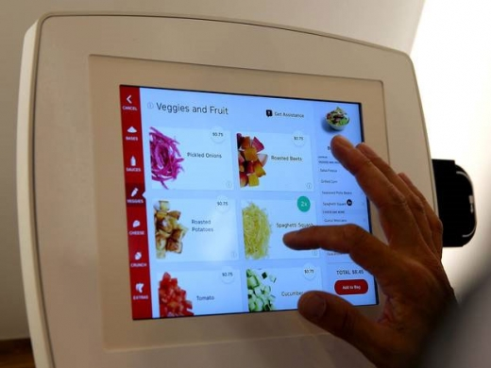
02
관련 연구 사례 및 구현 기능
관련 연구 사례
터치스크린을 통한 주문(오더 무인 포스)
오더 무인 포스
매장에서 기다리지 않고 터치 스크린을 통한 주문 및 결제할 수 있는 서비스.
 | 오더 무인 포스 | 혼밥 남녀
비용 | 비싸다. | 저렴하다.
장소 | 큰 스크린 때문에 장소의 제약을 받는다. | 제약을 받지 않는다.
상황 | 요리가 나올 때 혹은 주문하기 위해 기다리는 소요 시간의 문제 | 어플을 통해 언제 어디서든지 예약 서비스를 통해 소요시간 문제 극복

Slide 8
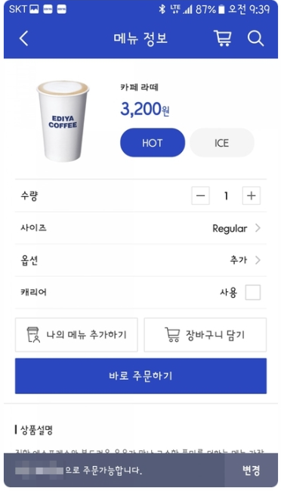
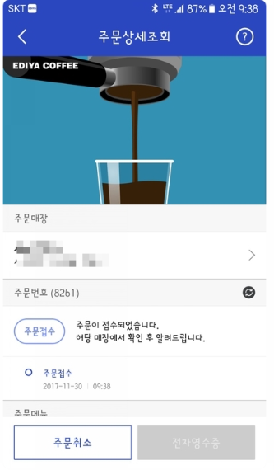
02
관련 연구 사례 및 구현 기능
관련 연구 사례
이디야 앱 스마트 오더
- 매장에서 기다리지 않고 앱을 통한 주문 및 결제할 수 있는 서비스.
이디야 앱 스마트 오더
 |  | 이디야 앱 스마트 오더 | 혼밥 남녀
상황 | 좌석 | - 주문 및 결제는 가능하지만, 다 좌석에 대한 기능이 존재하지 않는다. | - 좌석 미리보기 기능 좌석 미리보기 기능을 통해 다 찬 자리는 표시하여 고객이 보다 원하는 자리로 선택하여 앉을 수 있도록 하는 기능 - 좌석 예약제 기능 고객이 원하는 자리가 찼을 시 고객이 원하는 자리를 예약하여 사용가능 하게끔 하는 기능

Slide 9
03 | 시스템 시나리오

Slide 10
03 | 시스템 시나리오

Slide 11
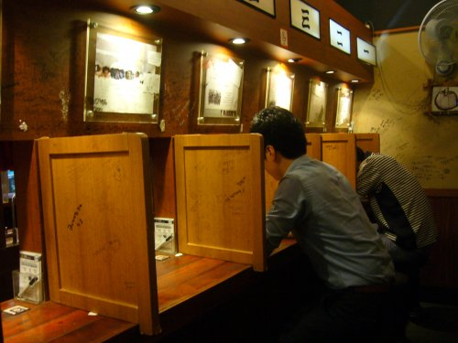

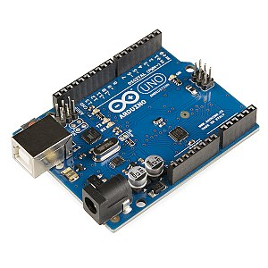
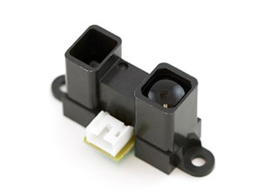

03
시스템 수행 시나리오
3
1
2
적외선 센서를 통한 좌석 확인 기능

Slide 12
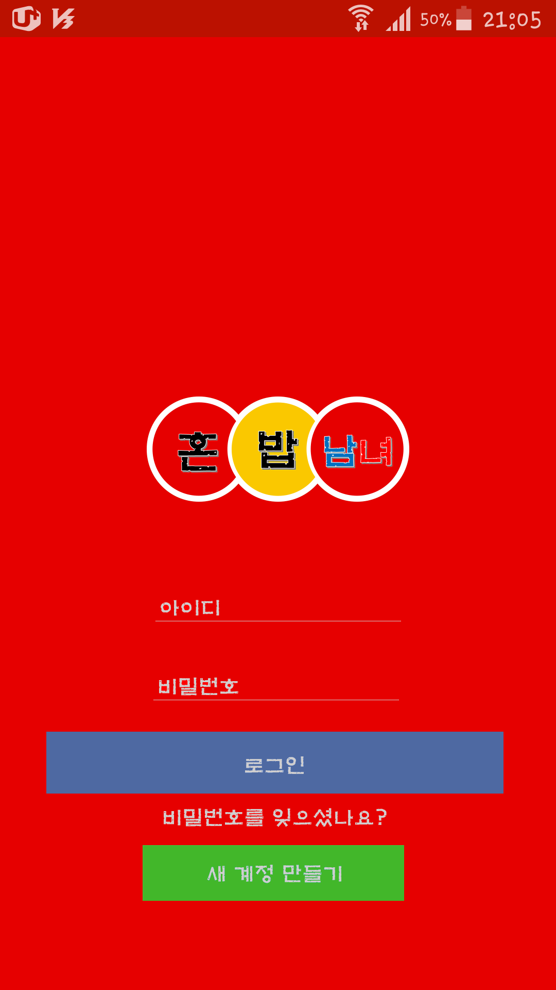
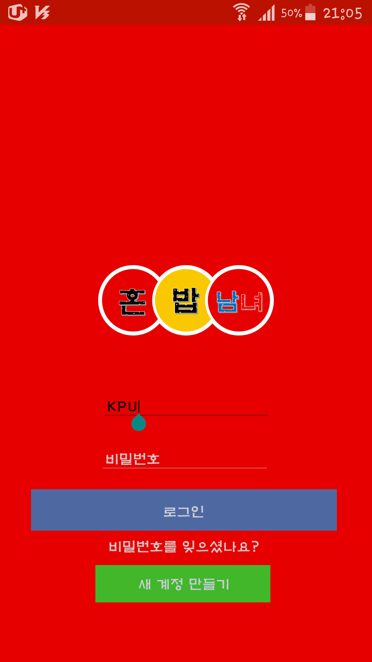
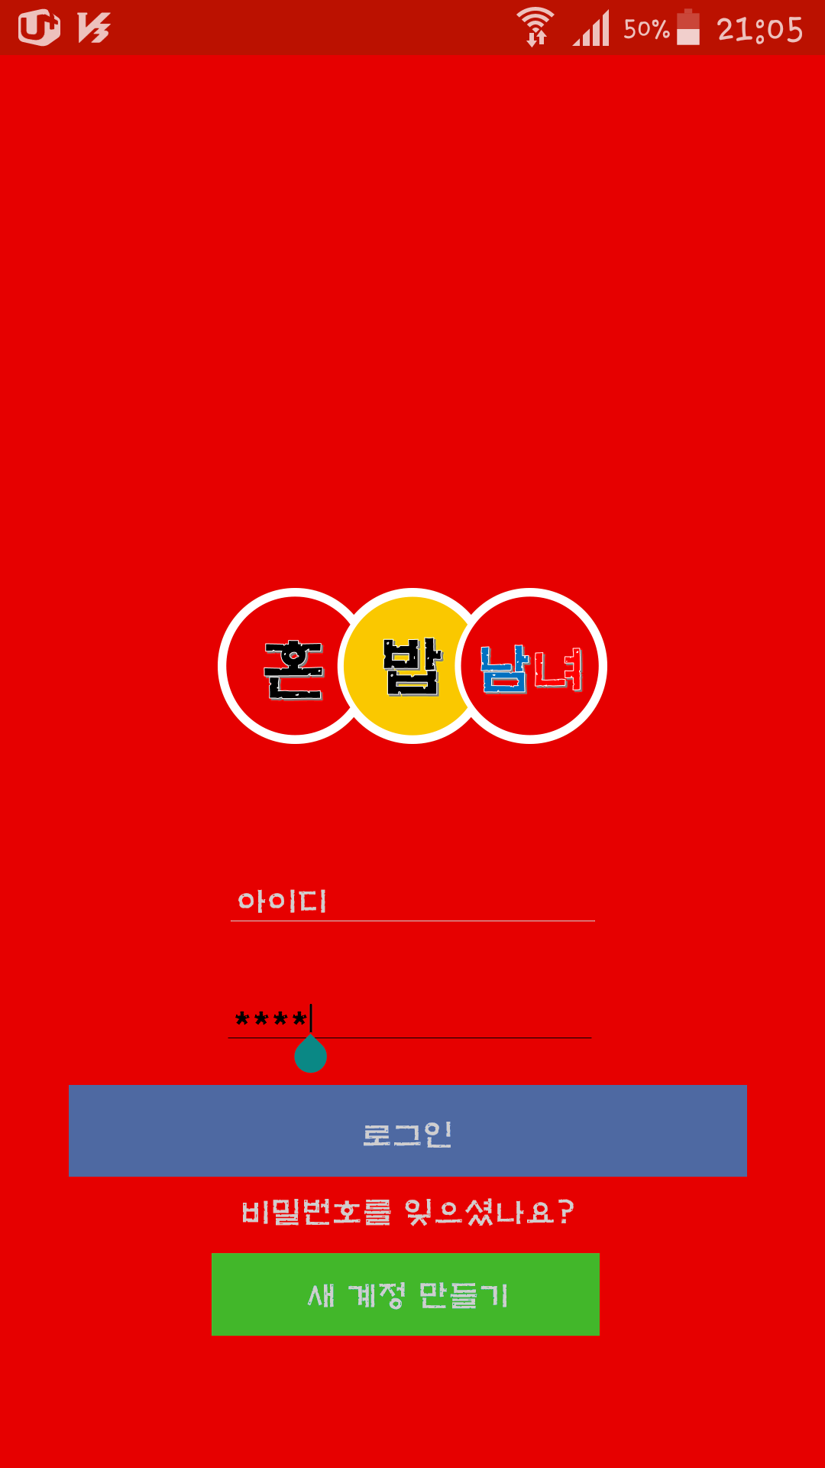

03
시스템 수행 시나리오

Slide 13
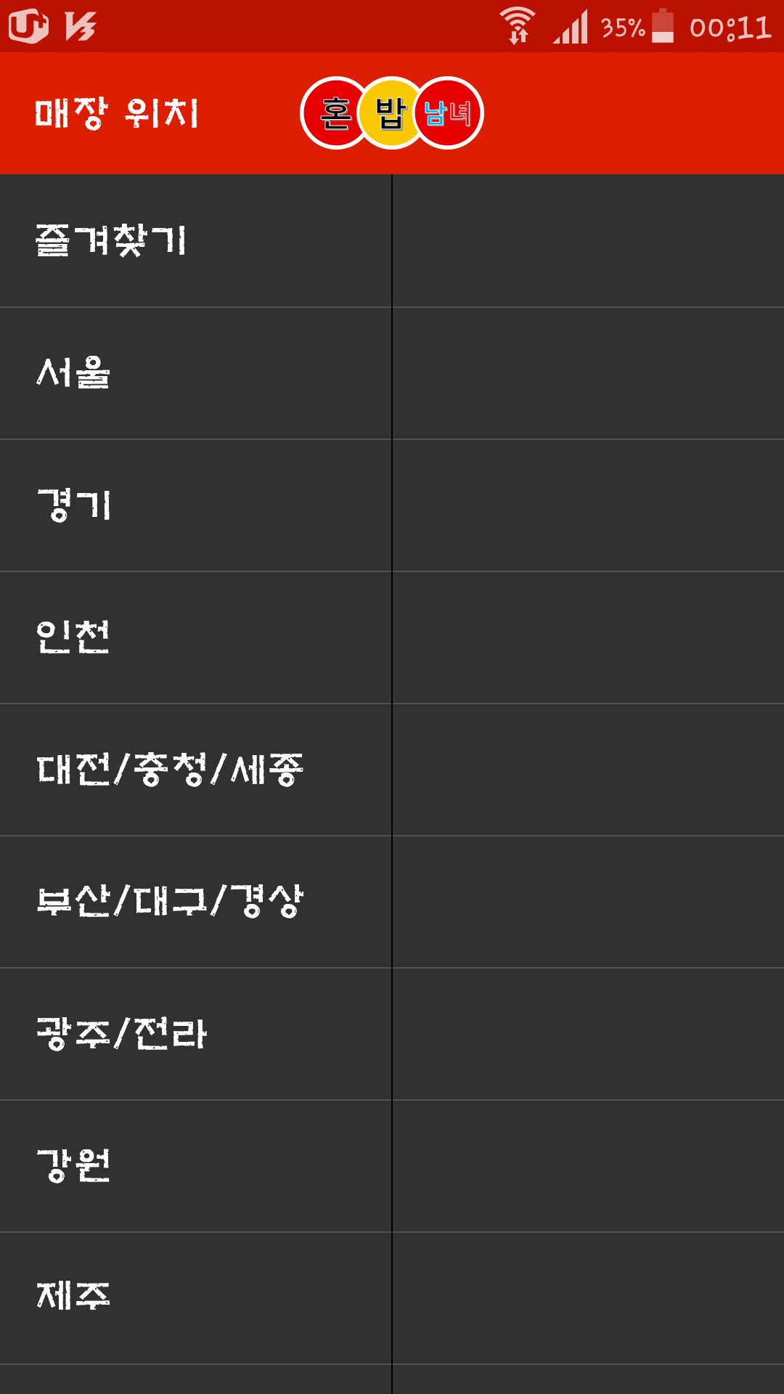
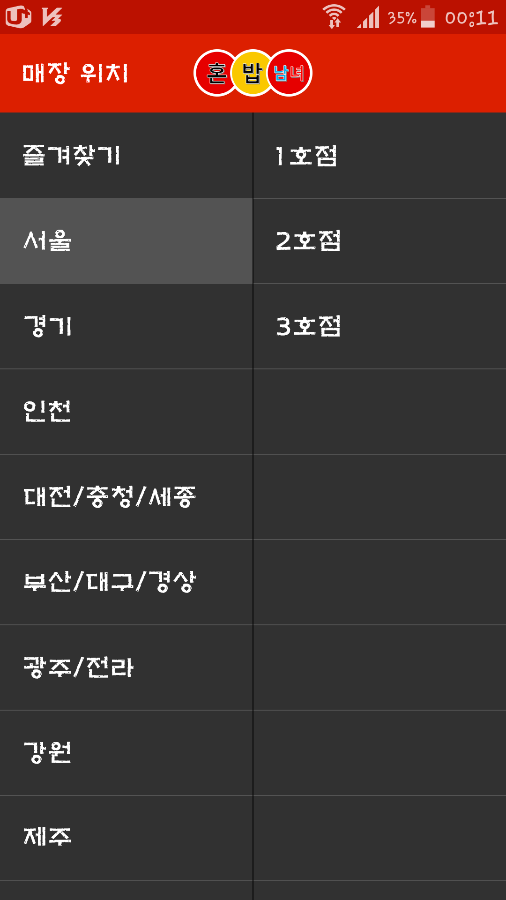

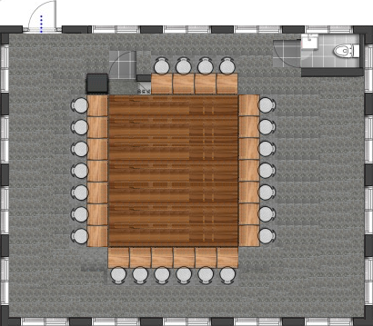
03
시스템 수행 시나리오
주방

Slide 14
03
시스템 수행 시나리오

Slide 15
04 | 시스템 구성도

Slide 16


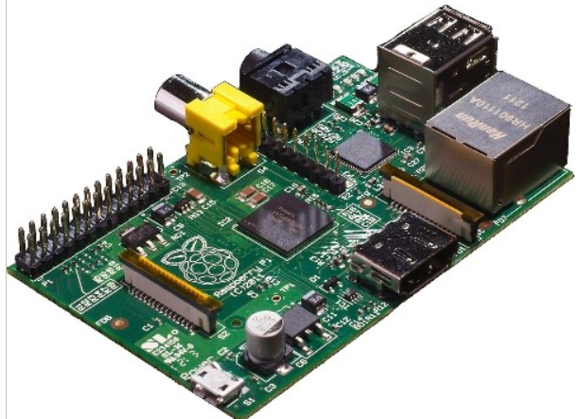
04
시스템 구성도
APPLICATION
요청
검색 모듈
응답
주문 정보
좌석 정보
server
요청
응답
입출력 모듈
user
센서 좌석 인식
요청
응답

Slide 17
05 | 개발 환경

Slide 18
05
개발 환경
Application
개발 환경
Android Studio를 이용한 Android App구현
Android mobile 기기
안드로이드 4.4 이상
OS: WindowWindow10
Server: Eclips Neon,Tomcat8.5
Application : Android Studio
2.2.3
DataBase: MySQL5.7
Arduino :Arduino R3
팀원별 GitHub ID
주소 : https://github.com/PilWooKang/graduateproject
김주형 : KimJuHyeong
강필우 : PilWooKang
송재호 : dondsc
오준혁 : ohjunhyeok
DB
MySQL을 이용한 DB구축

Slide 19
06 | 업무 분담

Slide 20
06
업무 분담
강필우 | 송재호 | 오준혁 | 김주형
▪애플리케이션 기능 제작 | ▪애플리케이션 기능 제작 | ▪ 아두이노 구현 | ▪서버구축

Slide 21
07 | 졸업 연구 수행 일정

Slide 22
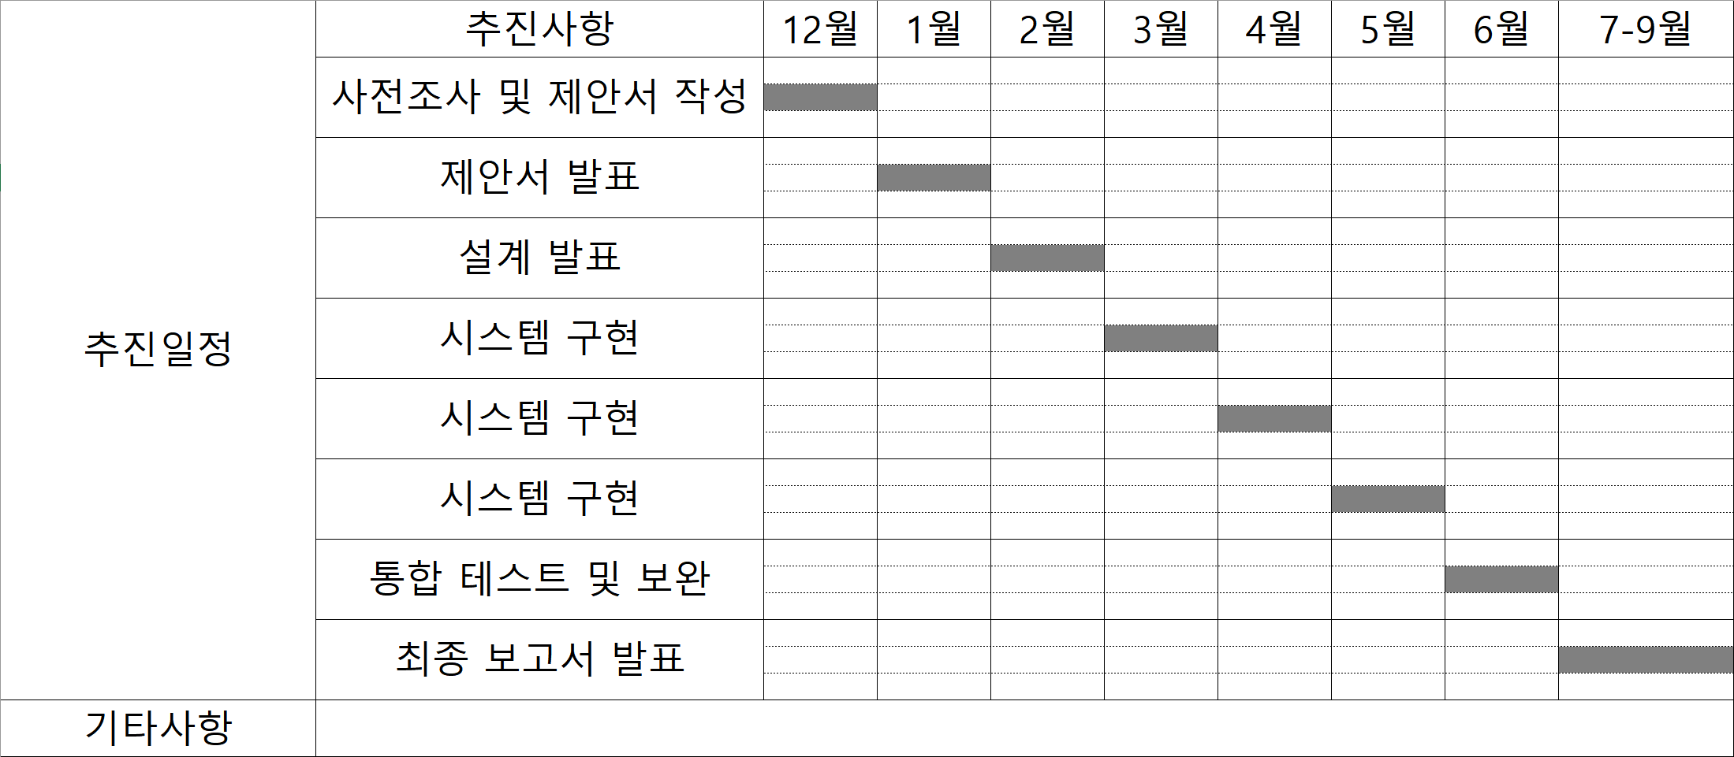
07
졸업 연구 수행 일정

Slide 23
08 | 필요 기술 및 참고 문헌

Slide 24
08
필요 기술 및 참고 문헌
스마트폰으로 제어하는 아두이노(복두출판사)
안드로이드 웨어 애플리케이션 개발 (에어콘출판)

Slide 25
Thank You

